Slide 1
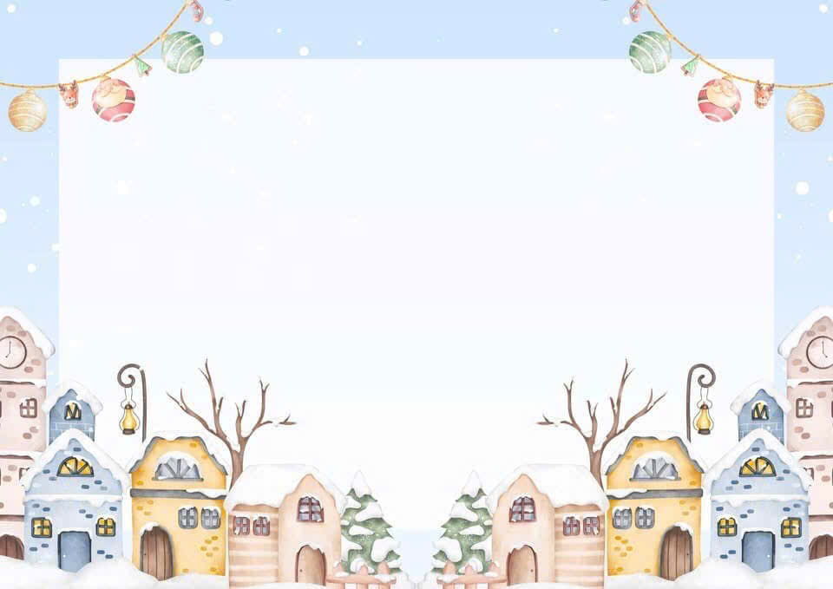
ỦY BAN NHÂN DÂN PHƯỜNG VIỆT HƯNG
TRƯƠNG MẦM NON GIANG BIÊN
PHÁT TRIỂN NHẬN THỨC
Đề tài: NBTN: Đồ dùng trong gia đình
Lứa tuổi: 24-36 tháng
Giáo viên: Nguyễn Thị Thanh Nga
Nguyễn Thị Bích Phượng
Năm học: 2025- 2026

Slide 2

1.Ổn định tổ chức:
Cô và trẻ đi siêu thị, hát bài: Nhà của tôi

Slide 3

2. Phương pháp, hình thức tổ chức:

Slide 4
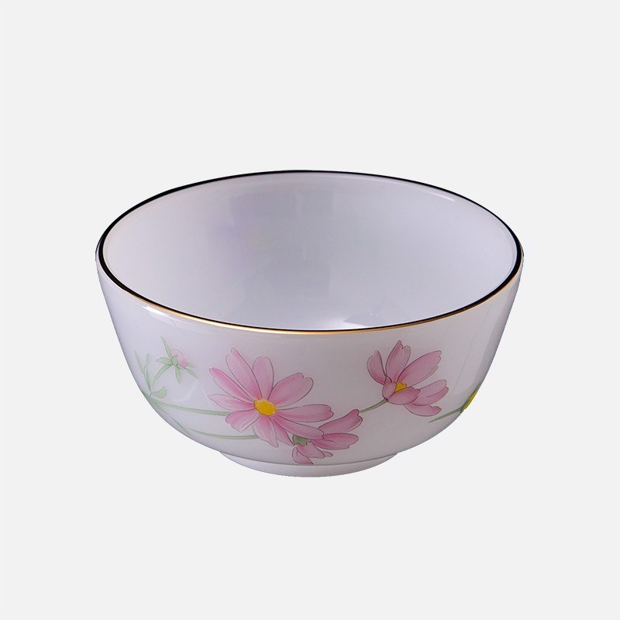
* Đồ dùng để ăn: Cái bát

Slide 5
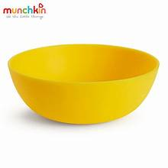
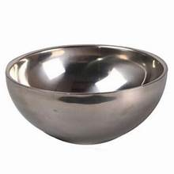
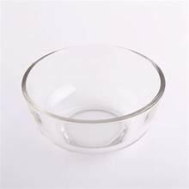
* Bát nhựa, bát Inox, bát thủy tinh

Slide 6
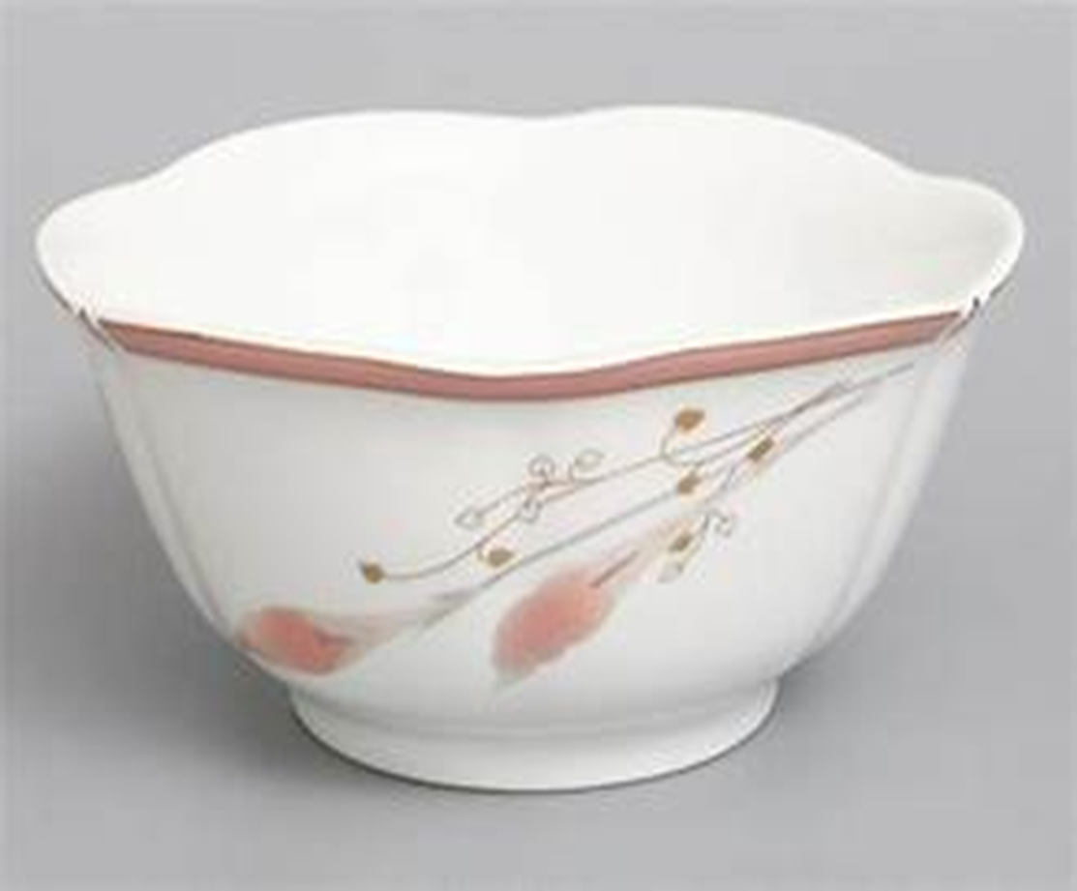
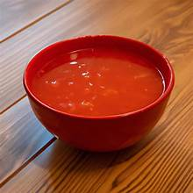
Bát canh, bát mắm

Slide 7

* Đồ dùng để uống: Cái cốc

Slide 8

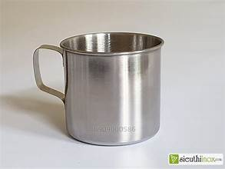
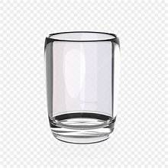
* Cốc nhựa, cốc inox, cốc thủy tinh

Slide 9

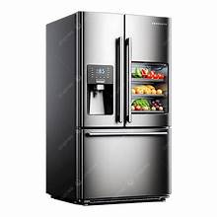
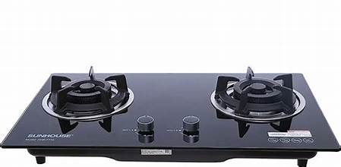
Mở rộng:

Slide 10
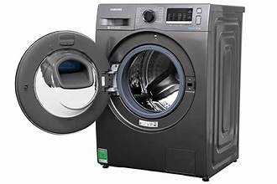
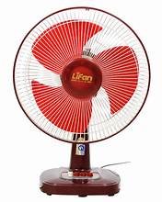
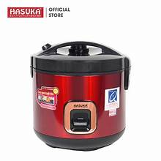

Slide 11
Củng cố:
* Trò chơi: Thi xem ai nhanh

Slide 12
Trò chơi: Về đúng cửa hàng

Slide 13

3. Kết thúc

